Slide 1
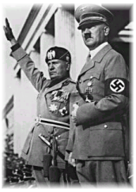
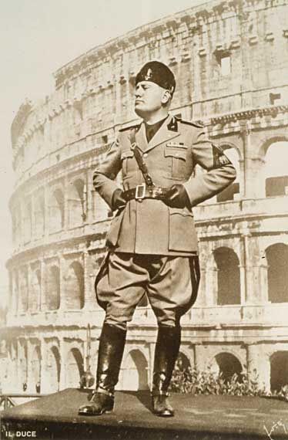
TALIANSKÝ FAŠIZMUS
a
NEMECKÝ NACIONALIZMUS

Slide 2
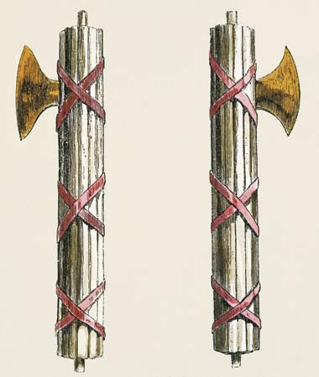
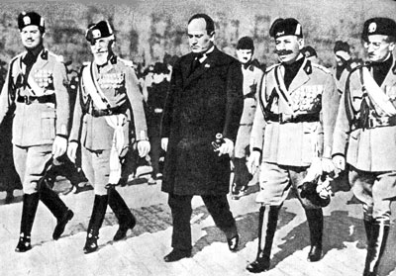
1919 – vznikajú bojové zväzy (fasci di combattimento)
1921 – Benito Mussolini ich zjednotil a zakladá fašistickú stranu
28. 10. 1922 – organizuje
„pochod na Rím“ –
40 000 mužov

Slide 3
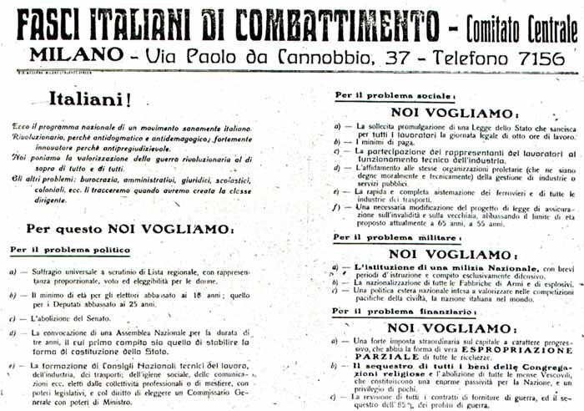

Slide 4
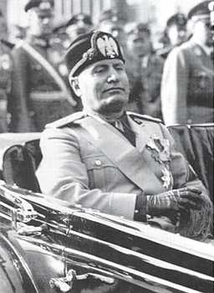
„Prisaháme, že budeme brániť Taliansko. Sme pripravení preň zabiť aj zomrieť.“
Benito Mussolini, pôvodne socialista, sa cez vojnu preorientoval na pravičiara.
spočiatku mali 119 mužov.
Stojac okolo čiernej zástavy, v čiernych uniformách (ešte bez čižiem), vytasili dýky a prisahali:

Slide 5
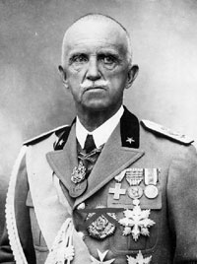
Nepriateľ bol jasný – komunisti. Mussolini o nich vyhlásil: „Bojím sa revolúcie, ktorá ničí, ale nevytvára.“
Kráľ Viktor Emanuel III. však nedal plnú moc regulárnej armáde, naopak, zo strachu, či bude lojálna, ale najmä zo strachu z komunistov ju radšej odovzdal Mussolinimu

Slide 6
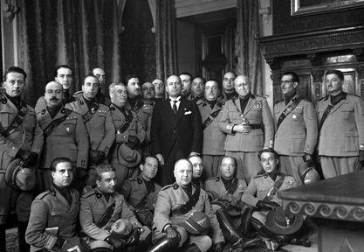
„Jeho veličenstvo kráľ Vás žiada čím skôr prísť do Ríma, pretože si želá poveriť Vás sformovaním vlády,“
...taký bol kráľov odkaz
30. októbra 1922 bol už fašistický vodca ministerským predsedom.
Rím obsadil bez jediného výstrelu.
Mussolini mal vtedy 39 rokov

Slide 7
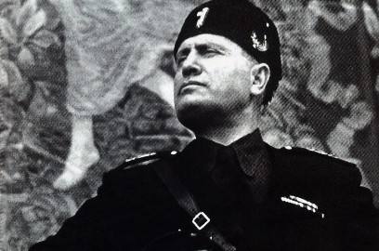
1925 – bola nastolená fašistická diktatúra
Likvidácia ostatných politických strán
1926 – bol zavedený vodcovský princíp
DUCE
bol nedotknuteľný
nebol nikomu zodpovedný
neomylný
mal moc zbaviť sa každého...

Slide 8
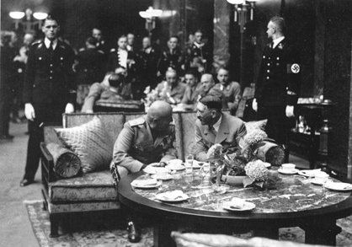

Slide 9
Weimarská republika
1919 - 1933
1919 - nová Weimarská ústava (31. júl)
1920 vznik NSDAP – nacistická strana
1923 – pokus Hitlera o nacistický puč v Mníchove
1925 – vychádza Hitlerova kniha
Mein kampf (Môj boj)

Slide 10
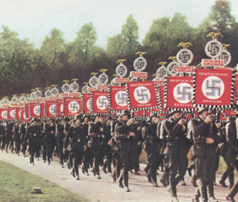
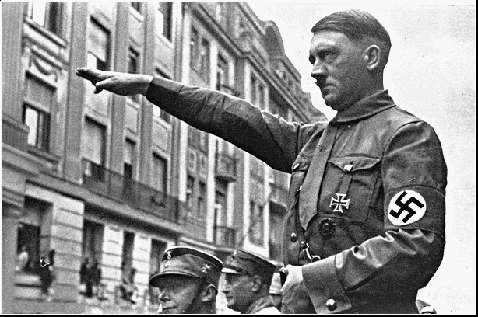
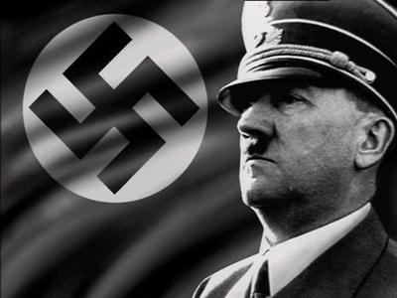
NSDAP

Slide 11
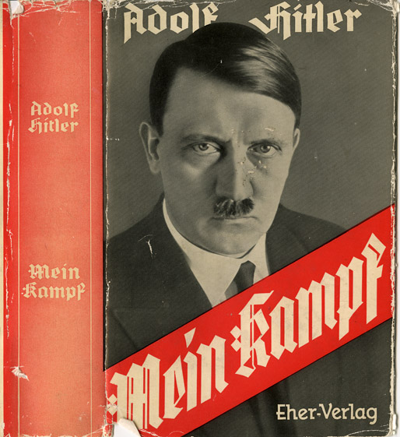
Nástup Hitlera k moci
30. 1. 1933 – víťazstvo nacistov vo voľbách (1932) - stáva sa ríšskym kancelárom
Získava neobmedzené právomoci
NSDAP jedinou povolenou stranou v Nemecku
titul vodca - Fuhrer

Slide 12
Stupňovanie Nemeckej agresie
1934 – „noc dlhých nožov“ SS proti opozičnej SA
1935
  všeobecná branná povinnosť
  Sársko pripojené k Nemecku
  Norimberské zákony (rasové) – zbavili židov nem. občianstva a zakazovali zmiešané manželstva

Slide 13
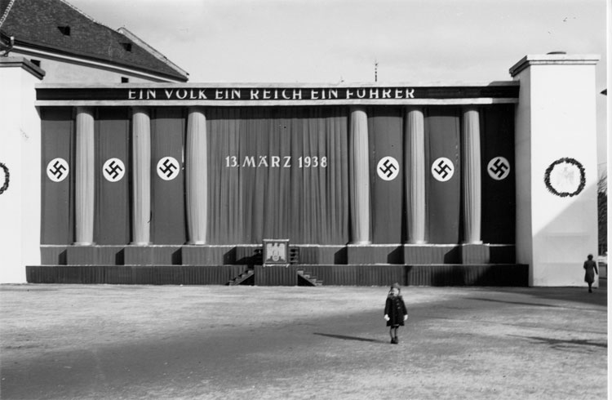
1936 - Nemecko obsadilo demilitarizované Porýnie
  Dohoda Nem., Tal. a Jap.
  Os Berlín – Rím – Tokio
1938
  anšlus Rakúska, pripojenie k Nem. (13. 3. 1938)
  Krištáľová noc – najväčší protižidovský pogrom

Slide 14
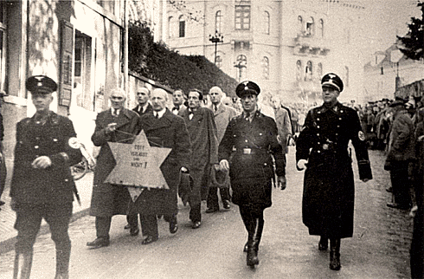
Krištáľová noc

Slide 15
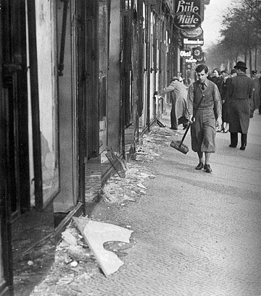
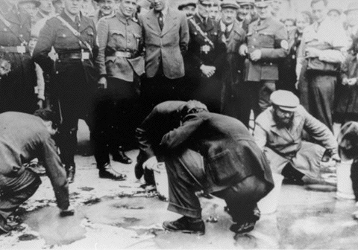
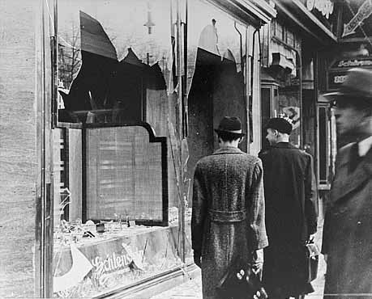
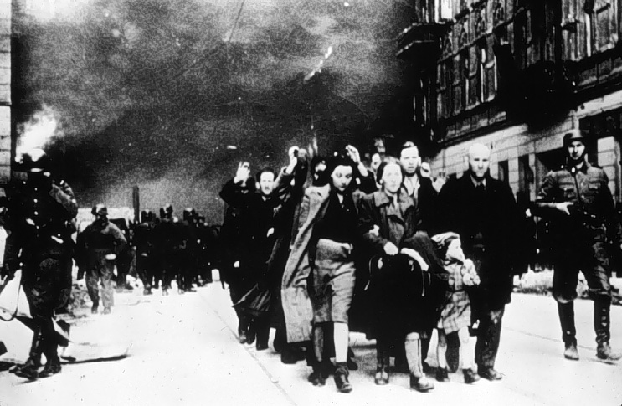

Slide 16
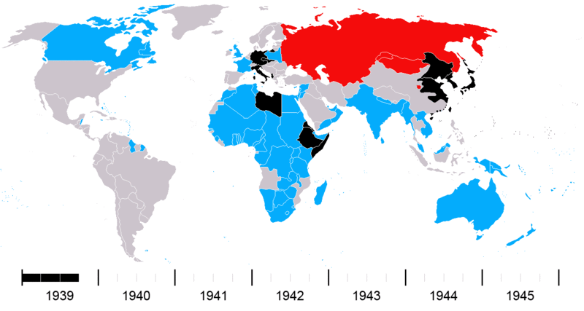
  Os Berlín – Rím – Tokio

Slide 17
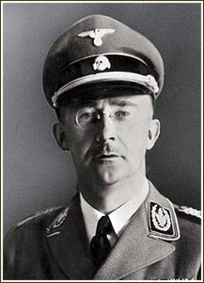
Heinrich Himmler
stál na čele SS – Schutzstaffeln
  ochranný oddiel
  stali sa hlavným nástrojom nacistického teroru
  v 1934 sa stal šéfom gestapa – tajnej polície

Slide 18
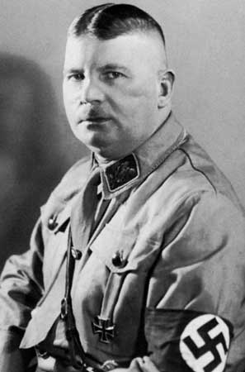
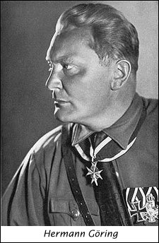
Ernst Rohm
zakladateľ organizácie SA – Sturmabteilung
  úderný oddiel
  zavraždili ho počas noci dlhých nožov
  velenie SA prevzal Hermann Goring

Slide 19
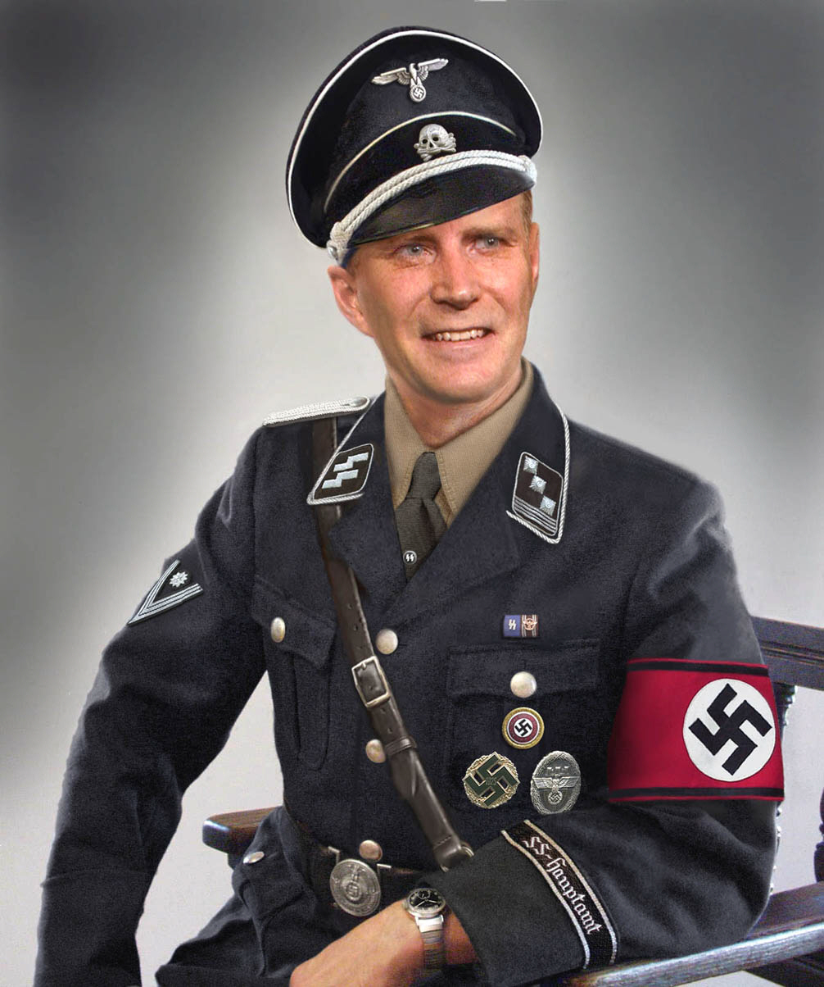
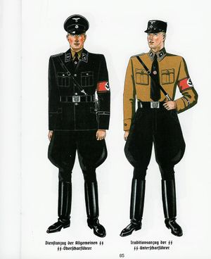
uniforma SS

Slide 20
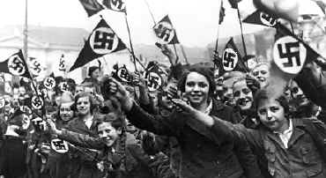
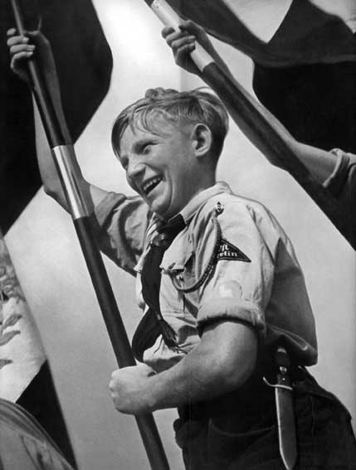
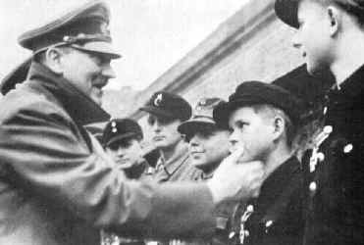
Hitler jugend

